Slide 1
C# - Fundamentos da Linguagem
Renato Dota
renato.dota.com@gmail.com

Slide 2
Um pouquinho de história
O C# é uma linguagem derivada do C++, mas também tem base em Java e Object Pascal.
Criada em meados de 1999 por Anders Hejlsberg (pai do Turbo Pascal e Delphi) vem desde 2001 ganhando espaço e se tornou uma das linguagens mais populares da atualidade.

Slide 3
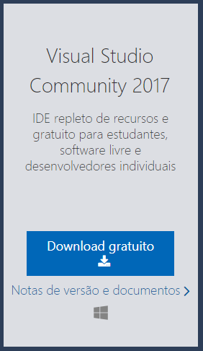
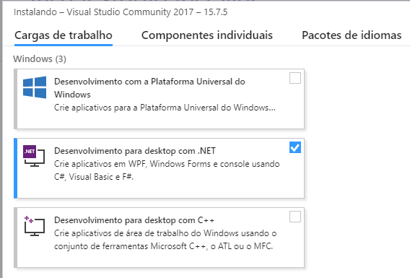
Visual Studio Community 2017

Slide 4
Por que apreender C#?
Linguagem projetada especificamente para a Plataforma .NET
Sintaxe simples e fácil
Grande parte das classes do .NET Framewoek foram desenvolvidas em C#

Slide 5
C# - Caracteristicas
Totalmente orientada a objeto
Simples e flexível
Gerenciamento automático de memória

Slide 6
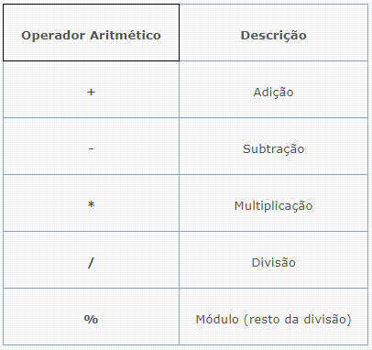
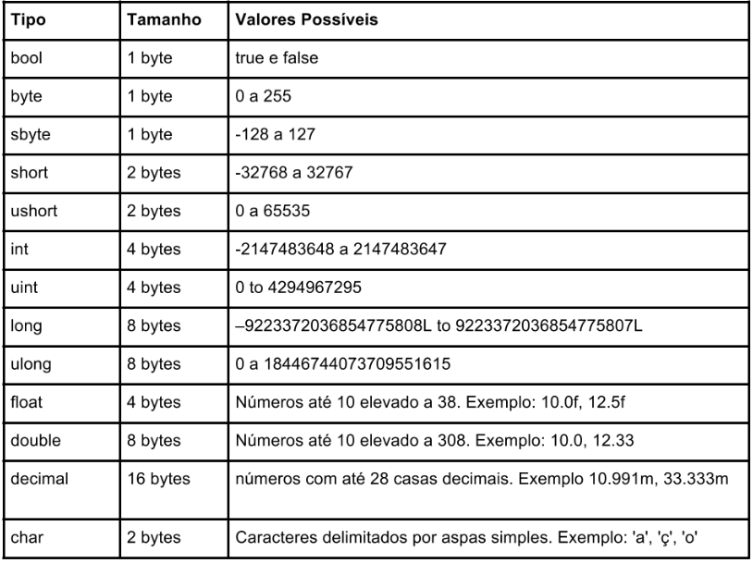
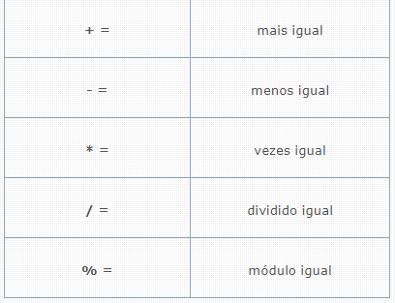
Variáveis e Operadores

Slide 7
Desafio de Bhaskara:
No colegial, aprendemos a resolver equações de segundo grau usando a fórmula de Bhaskara. A fórmula é assim:
delta = b*b - 4*a*c;
a1 = (-b + raiz(delta)) / (2 * a);
a2 = (-b - raiz(delta)) / (2 * a);
Crie um programa com três variáveis inteiras, a, b, c, com quaisquer valores. Depois crie 3 variáveis double, delta, a1, a2, com a fórmula acima.
Imprima a1 e a2.
Dica: Para calcular raiz quadrada, use Math.Sqrt(variavel).

Slide 8
Desafio: Fatorial
Faça um programa em C# que imprima os fatoriais de 1 a 10.
O fatorial de um número n é n * n-1 * n-2 ... até n = 1. Lembre-se de utilizar os parênteses.
O fatorial de 0 é 1
O fatorial de 1 é (0!) * 1 = 1
O fatorial de 2 é (1!) * 2 = 2
O fatorial de 3 é (2!) * 3 = 6
O fatorial de 4 é (3!) * 4 = 24
Faça um for que inicie uma variável n (número) como 1 e fatorial (resultado) como 1 e varia n de 1 até 10

Slide 9
Desafio: Fibonacci
Faça um programa em C# que imprima os primeiros números da série de Fibonacci até 100. A série de Fibonacci é a seguinte: 1, 1, 2, 3, 5, 8, 13, 21, etc... Para calculá-la, o primeiro elemento vale 1, o segundo vale 1, daí por diante, o n-ésimo elemento vale o (n-1)-ésimo elemento somado ao (n-2)-ésimo elemento (ex: 8 = 5 + 3 ou 13 = 8 + 5).

